Slide 1
جامعة بغداد / كلية القانون
ورشة بعنوان
المشكلات القانونية الناشئة عن استخدام المخدرات الرقمية
للتدريسية
أسماء عبد محمد

Slide 2


Slide 3
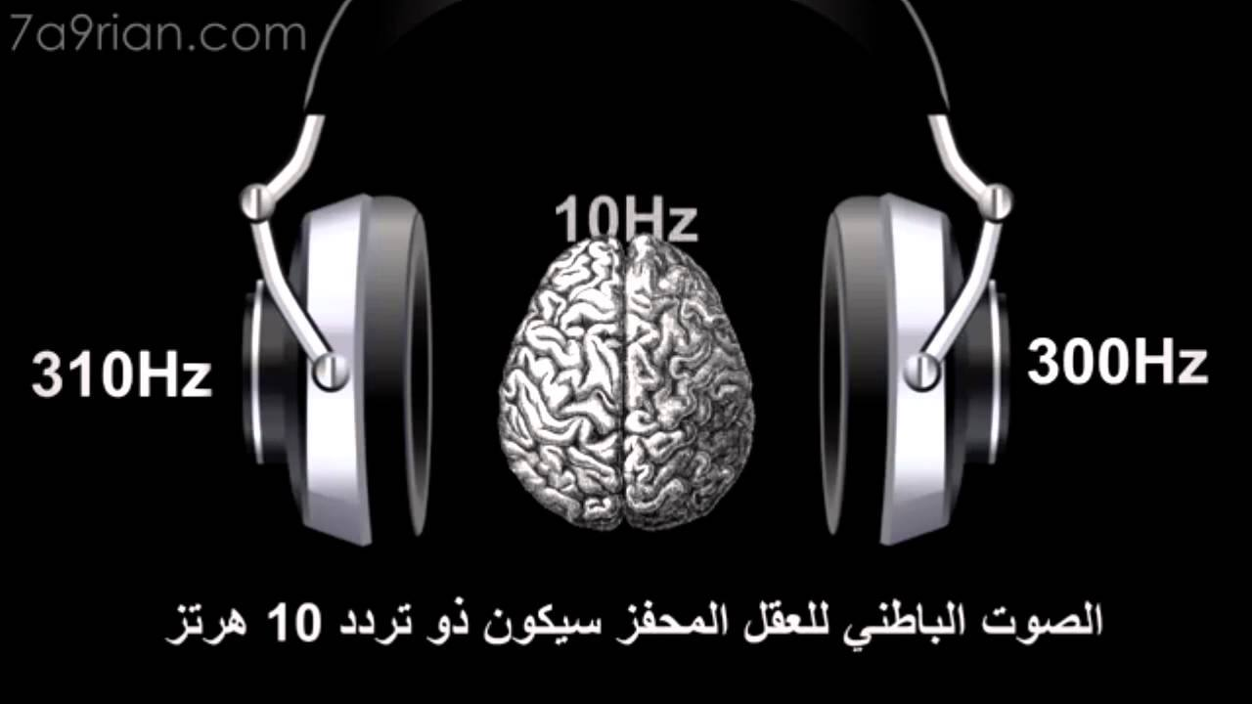
_مقاطع رقمية صوتية او صوتية _مرئية يتم تصنيعها بطريقة الكترونية وذبذبات مختلفة لتخدع الدماغ عن طريق بث امواج صوتية مختلفة التردد بشكل بسيط لكل اذن مما يكون لها تأثير على المراكز العصبية ومراكز الاحساس في المخ مما يبعث احساس معين يحاكي احساس تعاطي المخدرات التقليدية
_اول من استخدم تلك الاداة هو العالم الالماني هاينريش رودولف هيرتز عام 1839 كنوع من العلاج لبعض الحالات النفسية لمصابي الاكتئاب الخفيف وتسمى بالعلاج من خلال (النقر على الاذنين)

Slide 4
انواع المخدرات الرقمية
موجات الترفيه
تمنح الشعور بالترفيه والسعادة وامتلاك كل ما يرغب فيه
موجات الكحول
تمنح المقطوعات للمتعاطي الهدوء والاسترخاء يشبه تأثير الكحول
موجات الكوكايين
مقطوعات تحمل نغمات منشطة للجهاز العصبي وتولد شعور بالطاقة
موجات الافيون
تعطي الشعور بالسعادة والنعاس ومحاكاة تأثير الافيون الحقيقي
موجات الماريجوانا
تهدأ وظائف الجسم وشعور يشبه تدخين نبات الماريجوانا

Slide 5
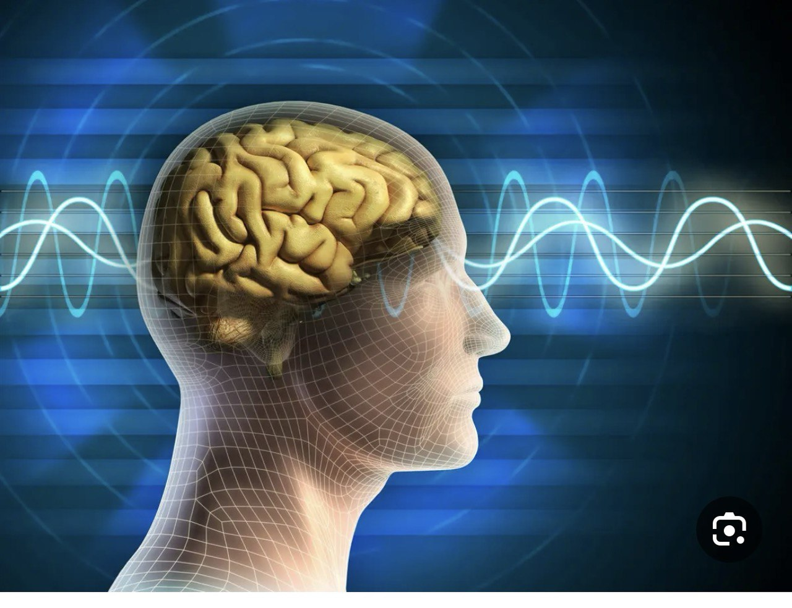
اسباب تعرض الفرد لخطر الادمان
اولا: الجهل بأخطار استعمال المخدر
ثانياً: ضعف الوازع الديني والتنشئة الاجتماعية غير السليمة
ثالثاً: التفكك الاسري
رابعاً: الفقر والجهل والامية
خامساً: الثراء الفاحش والتبذير دون حساب
سادساً: انشغال الوالدين عن الابناء وانعدام الرقابة والتوجيه
سابعاً: مجالسة او مصاحبة رفاق السوء
ثامناً: البطالة والفراغ

Slide 6

موقف القانون العراقي من المخدرات الرقمية
ان الحلول القانونية لمواجهة هذه الظاهرة ينبغي ان تجد اساسها في قانون المخدرات والمؤثرات العقلية رقم(50) لسنة 2017 والذي عرف المخدرات والمؤثرات العقلية بأنها
المخدرات او المواد المخدرة : كل مادة طبيعية او تركيبية من المواد المدرجة في الجداول الاول والثاني والثالث والرابع الملحقة في هذا القانون
المؤثرات العقلية : كل مادة طبيعية او تركيبية من المواد المدرجة في الجداول الخامس والسادس والسابع والثامن الملحقة بهذا القانون
تختلف المخدرات عن المؤثرات العقلية في ان الاولى مخصصة كمواد مخدرة وهي اما تكون طبيعية او طبيعية مصنعة او صناعية كالكرستال اما الثانية فأصلها يكون لاغراض علاجية لكن اساءة استخدامها يحولها الى مواد مخدرة كعلاج الصرع

